Slide 1
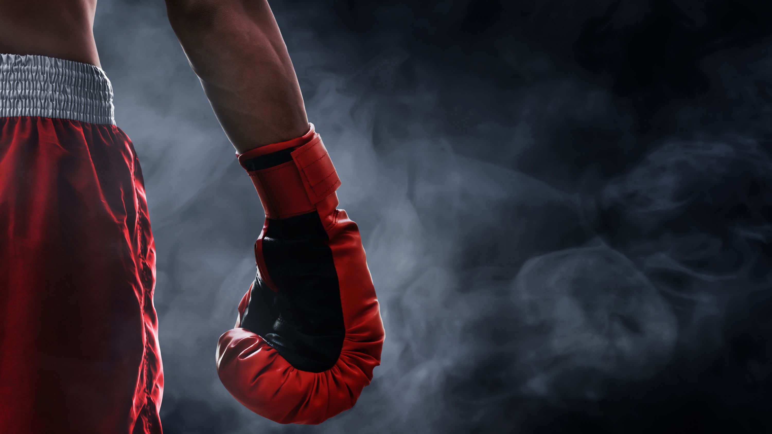
Bywgraffiad
Cuthbert Taylor

Slide 2
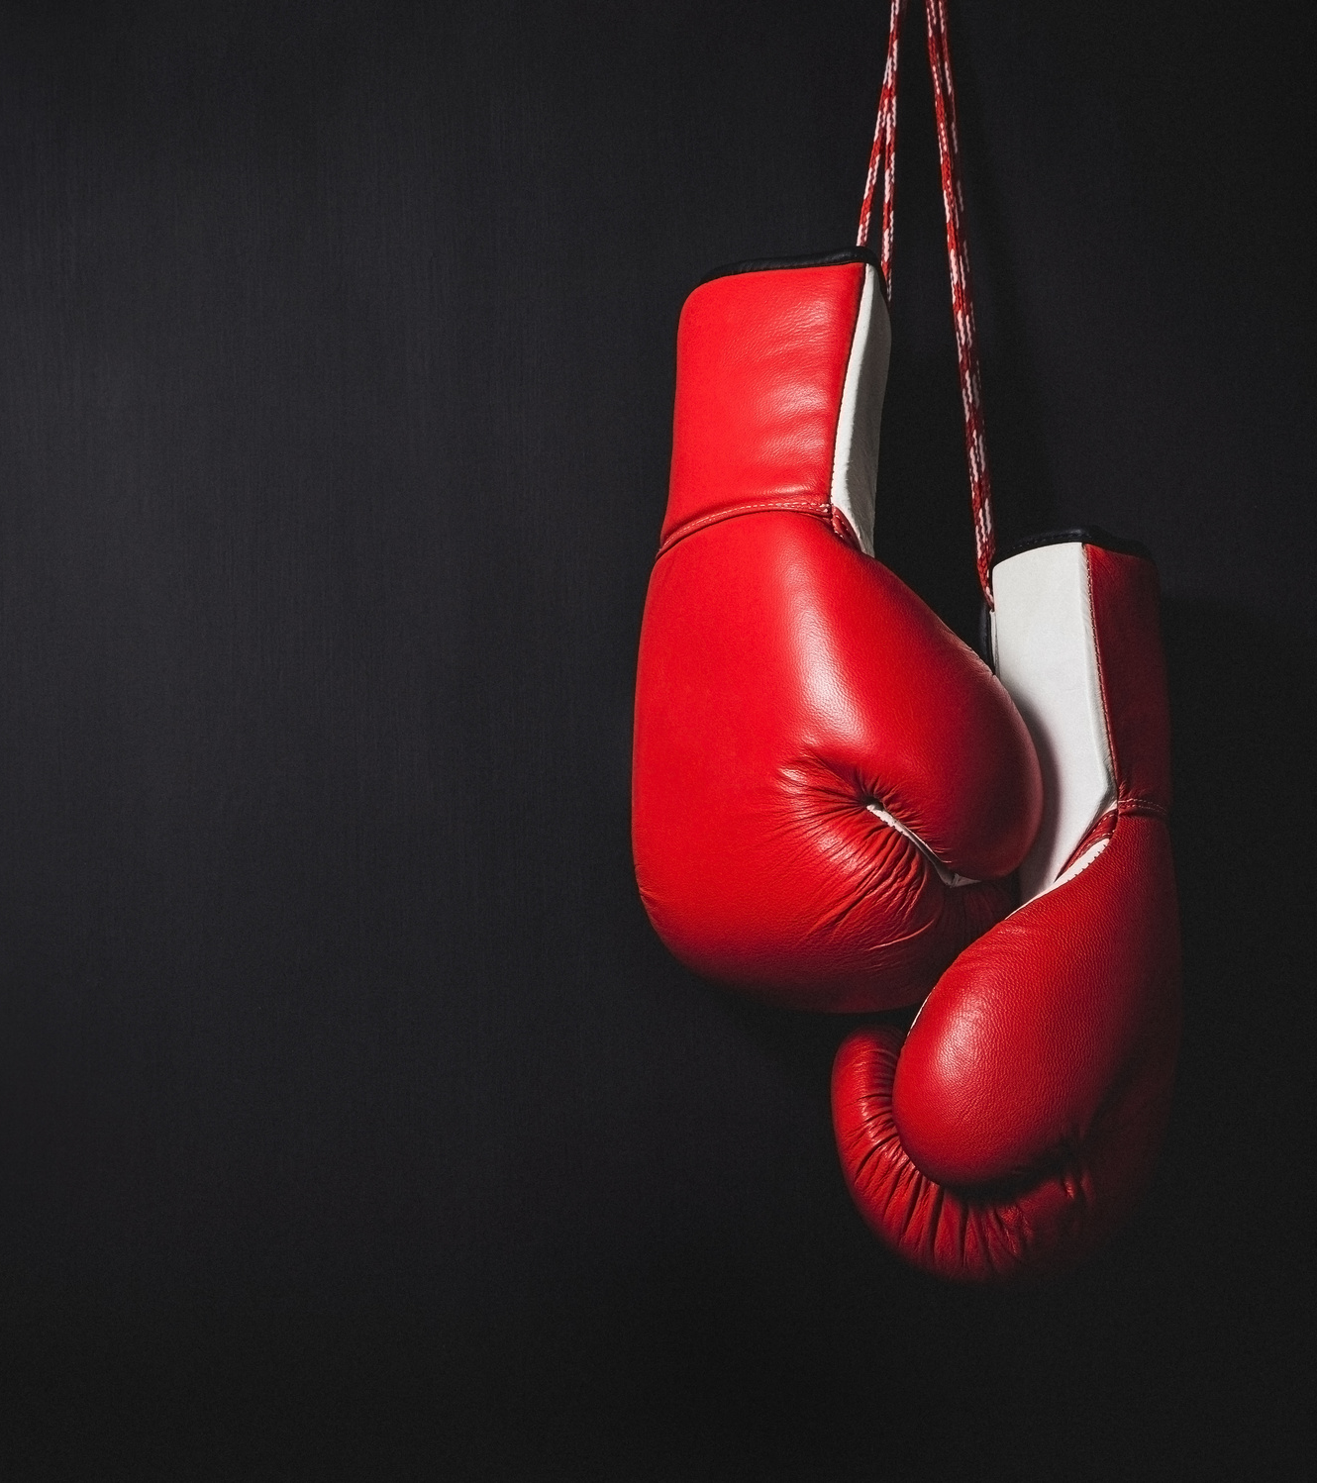
Cuthbert Taylor
Roedd Cuthbert Taylor yn baffiwr o fri a ganed yng Nghymru. Roedd yn adnabyddus am ei sgiliau eithriadol a'i ymroddiad i'r gamp. Dechreuodd gyrfa bocsio Taylor yn ifanc, a daeth i enwogrwydd yn gyflym oherwydd ei ddawn ryfeddol a'i waith caled.

Slide 3
Cyflawniadau Taylor
Trwy gydol ei yrfa, enillodd Cuthbert Taylor nifer o bencampwriaethau bocsio, gan arddangos ei arbenigedd yn y cylch. Fe'i hedmygwyd gan lawer am ei chwareusrwydd a'i benderfyniad i lwyddo.

Slide 4
Paratoi
Cynlluniwch fywgraffiad eich arwr gan ddefnyddio dull cynllunio o'ch dewis. Dyma enghraifft:

Slide 5
Trefn digwyddiadau ei fywyd
Teulu
Ansoddeieiau i ddisgrifio
Gwneud:
byw
Cyflawniadau
Edrychiad

Slide 6
syniadau paratoi
Siart llif
Lluniau ar y lein
Wyneb y cloc

